Slide 1
3.4 简单几何形状
多维非稳态导热的分析解
多维非稳态导热问题，至少有三个变量。求分析解很困难，通常采用数值方法求解。但对于少数几何形状简单的多维非稳态导热问题，可分解为若干个可以获得分析解的一维问题来求解，以一维问题分析解的组合的形式给出其分析解。

Slide 2
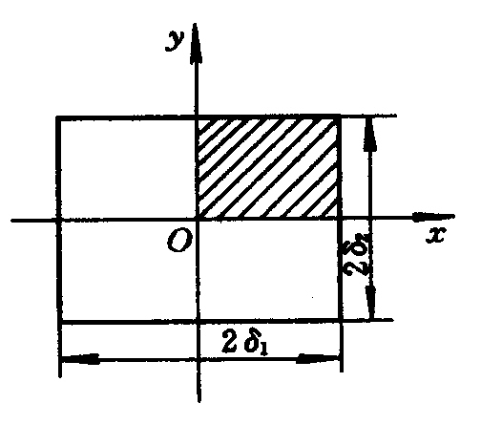
无限长方柱体
h, t∞
t₀

Slide 3
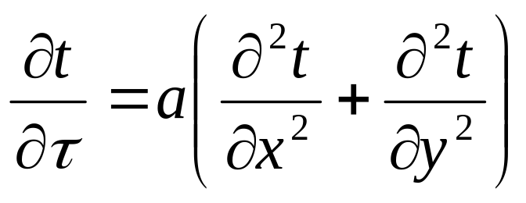
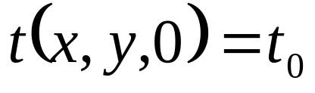
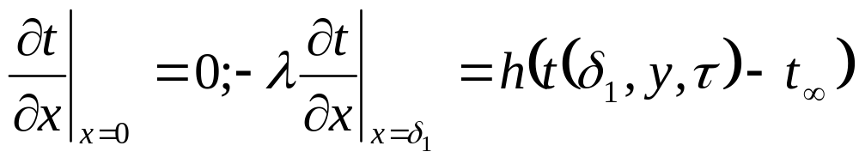
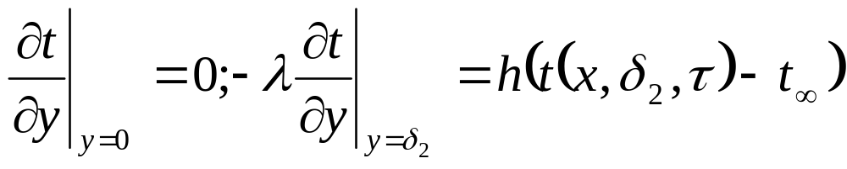
微分方程和边界条件

Slide 4
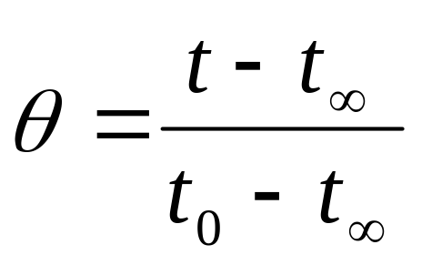
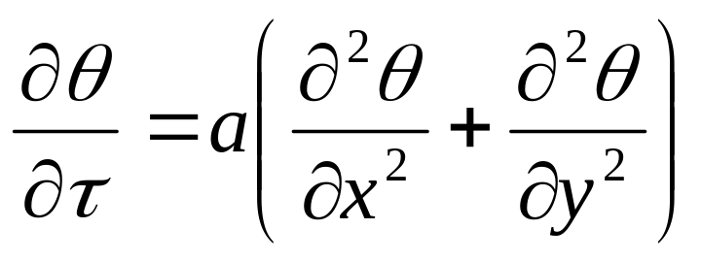
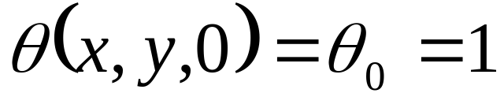
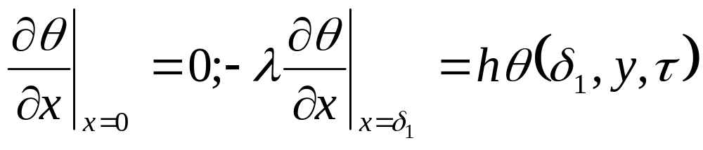
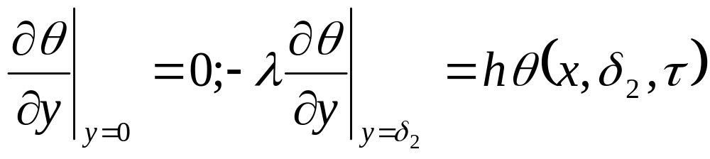
引入无因次过余温度

Slide 5
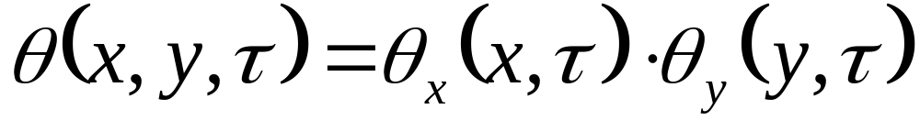
假定：
方柱的截面相当于两个无限大平板垂直交叉的重叠部分，无限长方柱非稳态导热的解能否用两个无限大平板的解来表示呢？
其中，乘积的两部分分别是无限大平板问题的解。该假定是否正确？

Slide 6
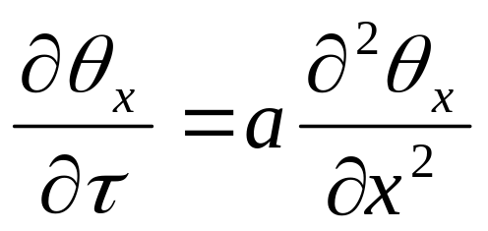
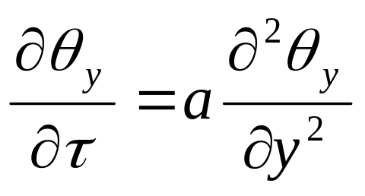
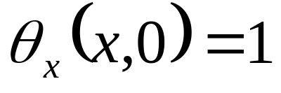
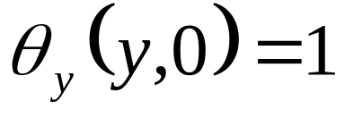
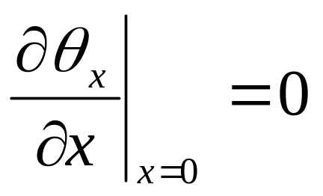
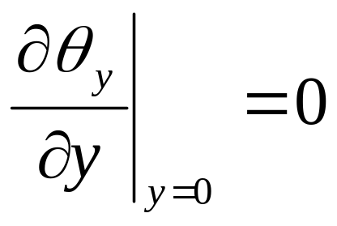
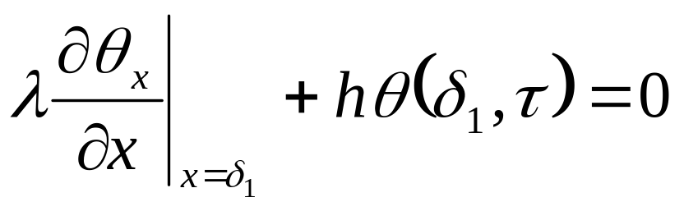
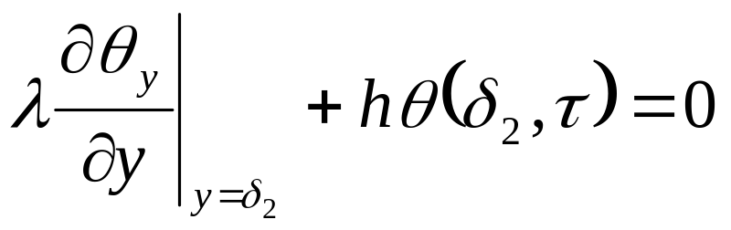

Slide 7
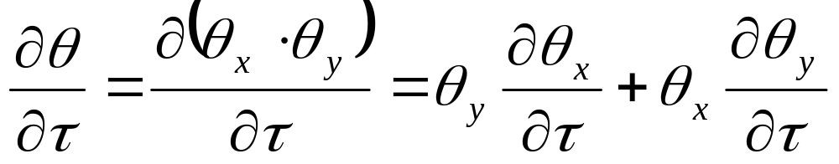
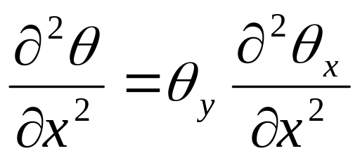
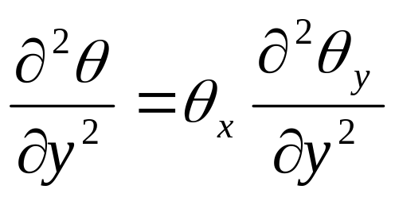
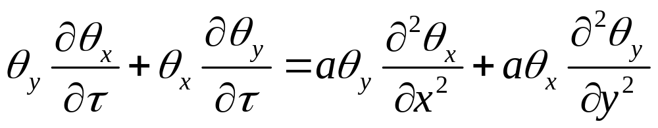
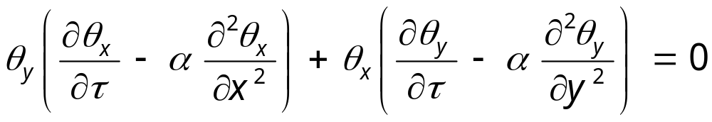
带入原方程，有

Slide 8
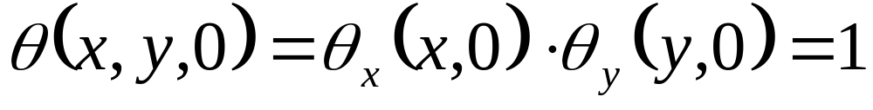
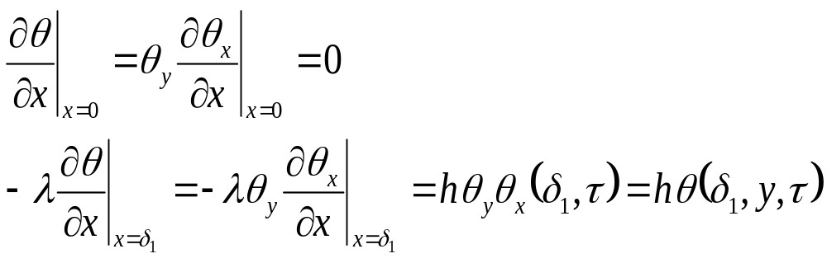
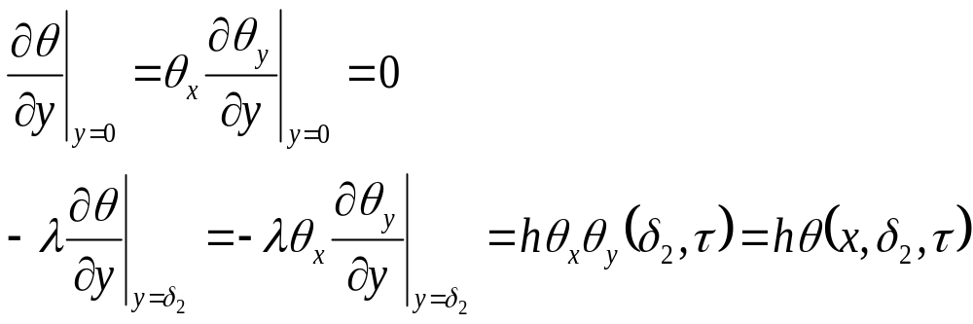

Slide 9
既满足微分方程，又满足初始条件和边界条件，所以是所求问题的解。

Slide 10
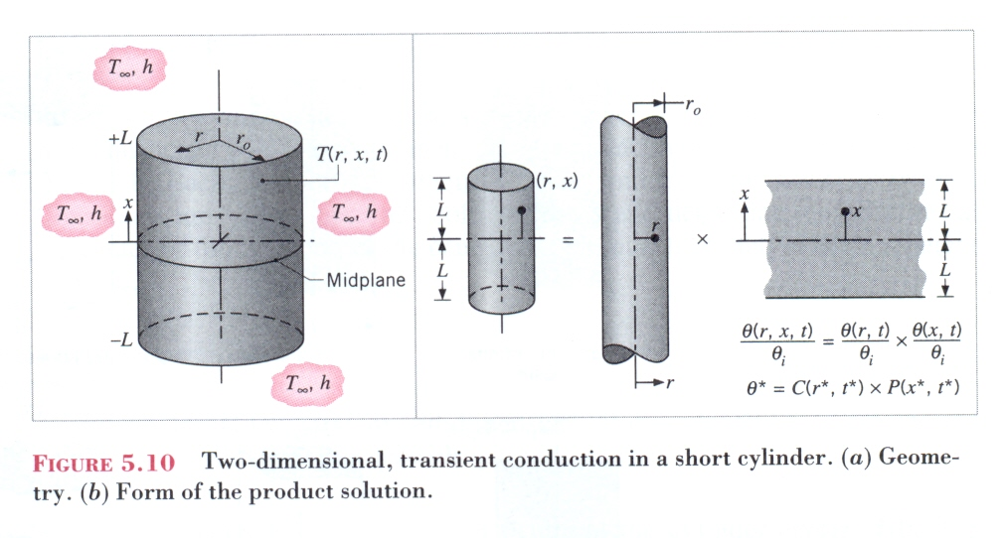
短圆柱问题
短圆柱体非稳态导热的解可表示为无限长圆柱与无限大平板的解的乘积

Slide 11
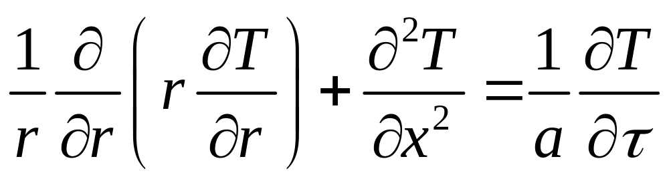
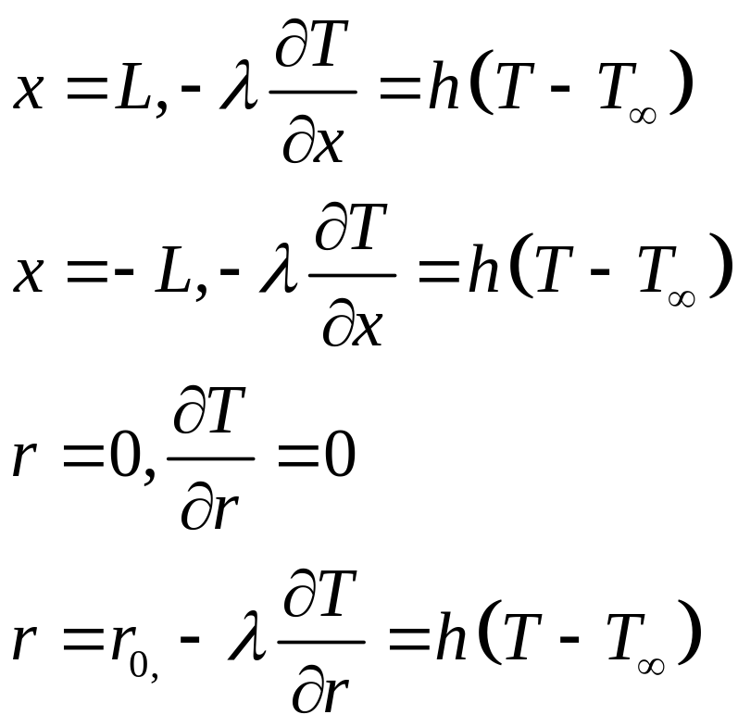
常物性、无内热源的导热微分方程

Slide 12
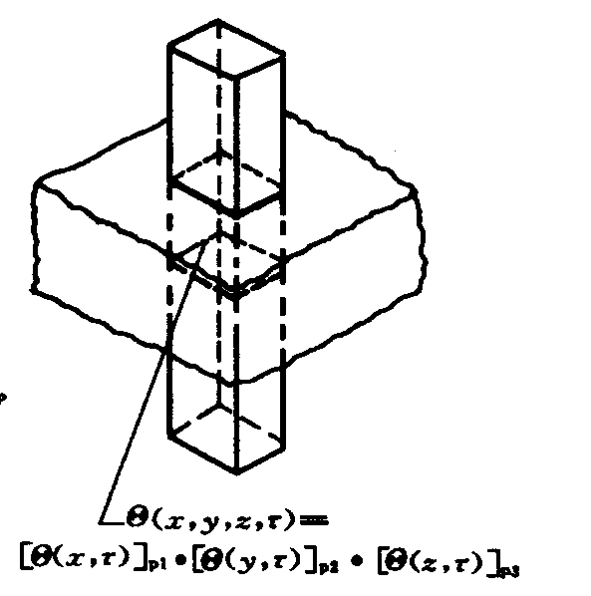
长方柱体
长方柱体非稳态导热的解可表示为三个无限大平板的解的乘积。

Slide 13
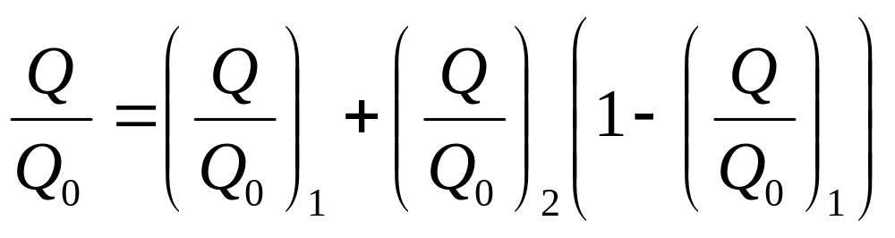
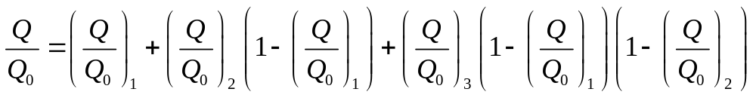
导热量的计算
二维问题
三维问题

Slide 14
例：r₀=600mm,L=1000mm的钢锭，t₀=30 ℃,
突然置于加热炉中，炉温t_{f}=1300 ℃。
h=222 W/m²K, λ=40.5 W/mK,
a=0.625 ×10⁻⁵ m²/s
求：4小时后钢锭的中心温度？

Slide 15
草图
假定：
常物性；表面传热系数不随时间变化

Slide 16
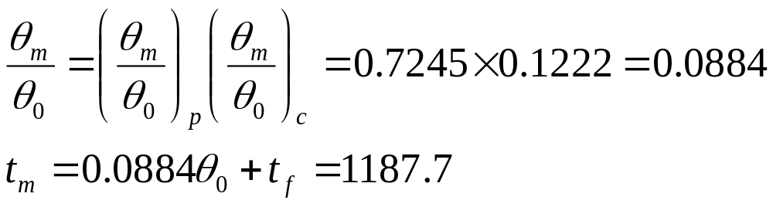
计算
℃
讨论：
实际上，表面传热系数会因辐射换热不断降低，实际的温升要比计算的低；
若按无限长圆柱处理，中心温度会低些，原因在于受热面增加。

Slide 17
3.5 半无限大物体的非稳态导热

Slide 18
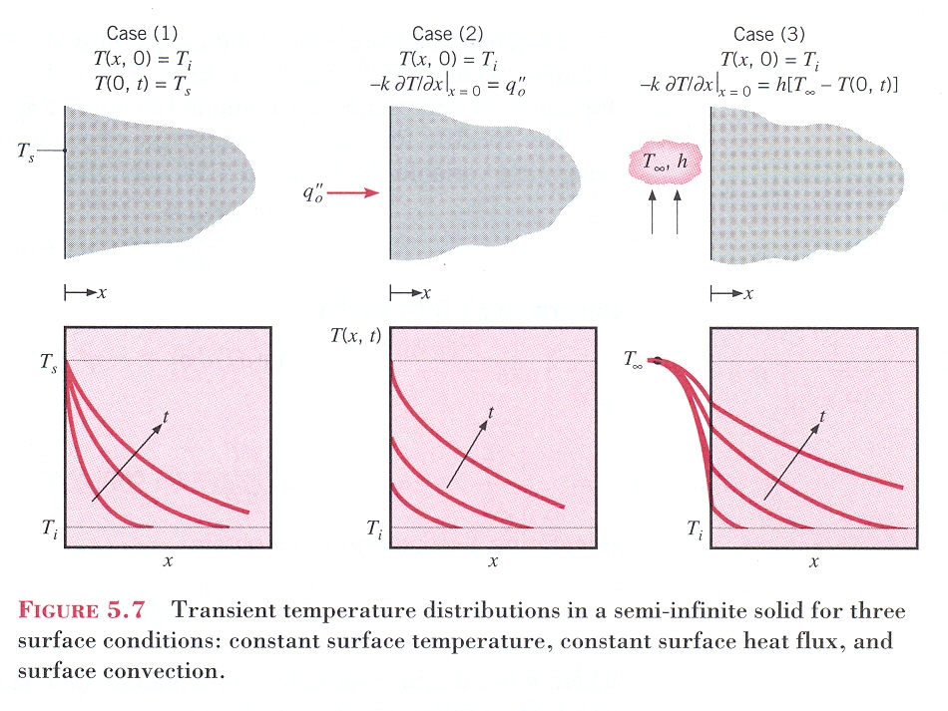

Slide 19
问题的描述
一半无限大物体的初始温度为t₀, 边界处的温度突然升高到t_{s}, 物体的物性为常数，求物体内的温度分布？

Slide 20
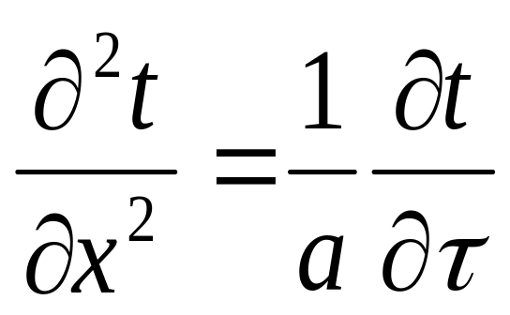
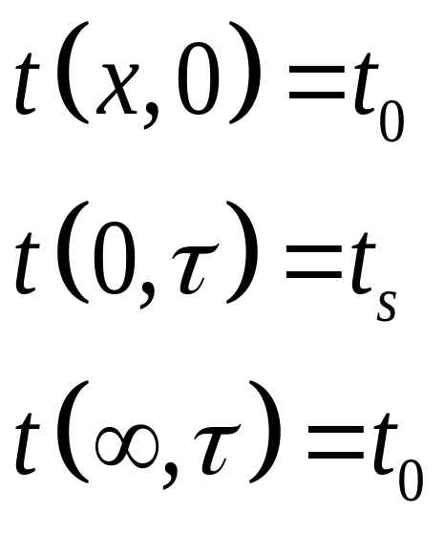
导热微分方程与边界条件
分析：
如果偏微分方程能够转化为常微分方程，问题将大大简化。

Slide 21
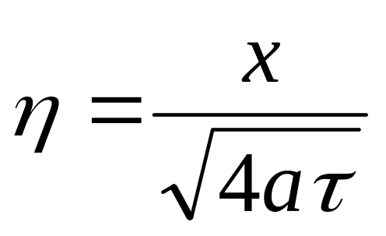
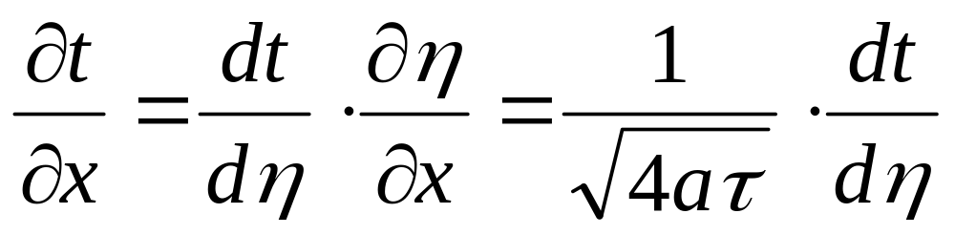
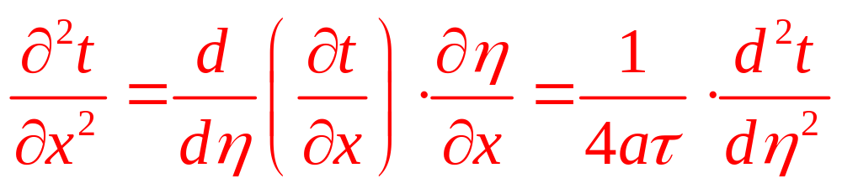
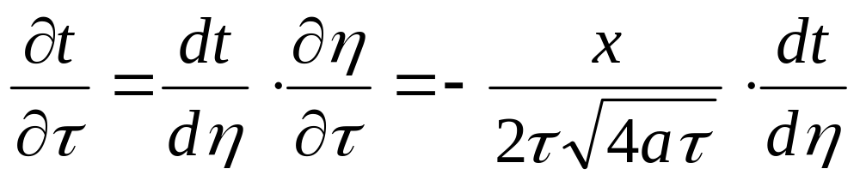
求解－相似变量法
定义如下组合变量：

Slide 22
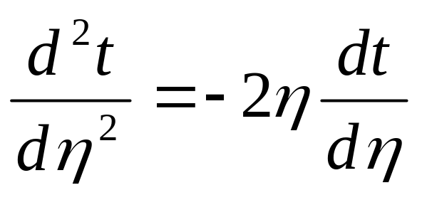

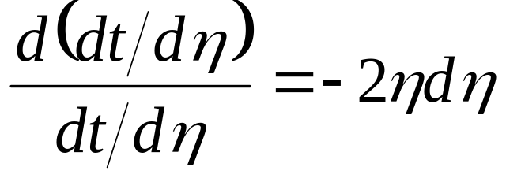
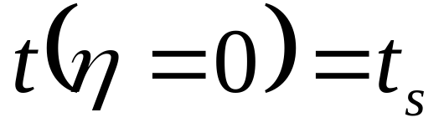
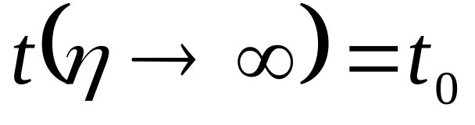
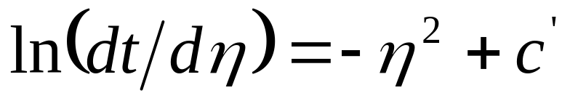
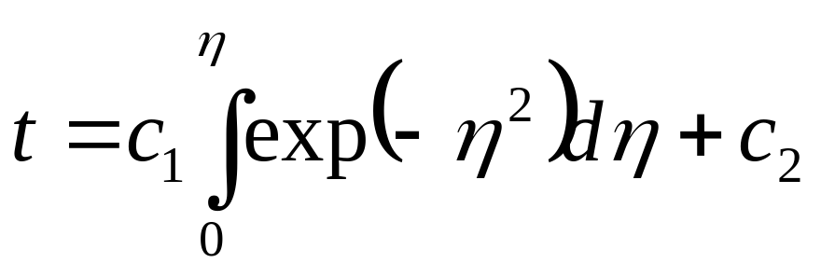

Slide 23
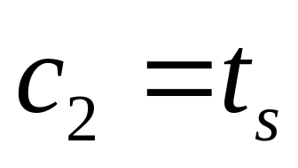

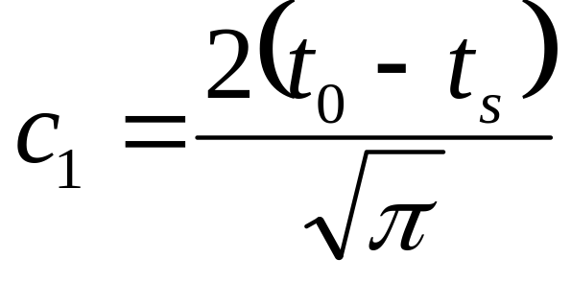
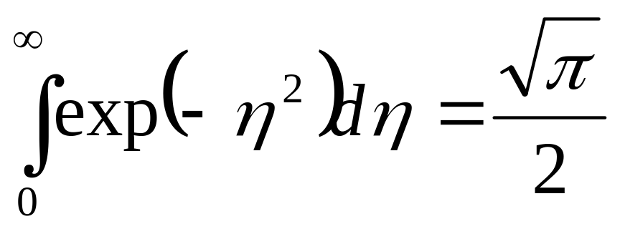


Slide 24
讨 论
分析解表明，边界上温度的突然上升，在无穷远处马上会有温度响应；
该谬误是基于傅立叶定律的导热微分方程所导致的。因此，可以说，虽然傅立叶定律有广泛的应用，但在某些场合可能会不成立；
是不是上述解不正确呢？

Slide 25


误差函数衰减得很快，只要η>3.2，当地的温度响应就可以忽略不计了
erf(3.2) = 0.99999
erf(2.0) = 0.9953
若
厚度为2d的无限大平板可用半无限大物体的解分析。

Slide 26



由温度分布，可以计算出壁面热流
总传热量
称为吸热系数，表示向与其接触的高温物体吸热的能力

Slide 27



等热流边界（constant surface heat flux）
对流边界（surface convection）

Slide 28
问 题
半无限大物体的非稳态导热问题，是否也象无限大平板那样，存在正规加热阶段，为什么？

Slide 29
Example
In laying water mains, utilities must be concerned with the possibility of freezing during cold period. What minimum burial depth would you recommend to avoid freezing under conditions for which soil, initially at a uniform temperature of 20℃ , is subjected to a constant surface temperature of -15 ℃ for 60 days?

Slide 30

Assumptions:
One-Dimensional conduction in x
Soil is a semi-infinite medium
Constant properties

Slide 31

Properties:
Soil(300 K): ρ=2050 kg/m², λ=0.52 W/mK
c=1840 J/kg, α=0.138×10⁻⁶ m²/s
Analysis:
x_{m} = 0.68 m

Slide 32
本章小结
非稳态导热与稳态导热的区别；特征；
集总参数法；Bi, Fo;
无限大平板问题的分析解；
正规加热阶段；
多维问题的解法；
半无限大物体的非稳态导热；
傅立叶导热定律的适用性。

Slide 33
作业：3-48, 3-51,3-52,3-54

